Slide 1
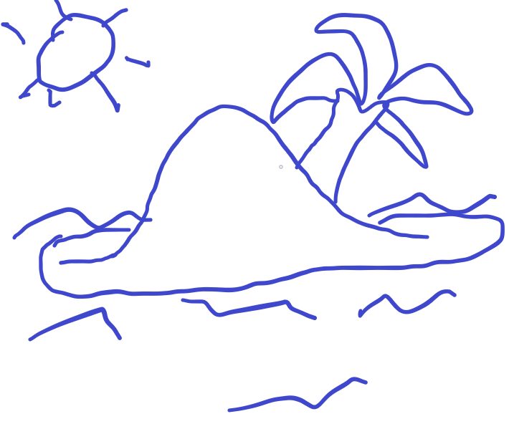



Slide 2
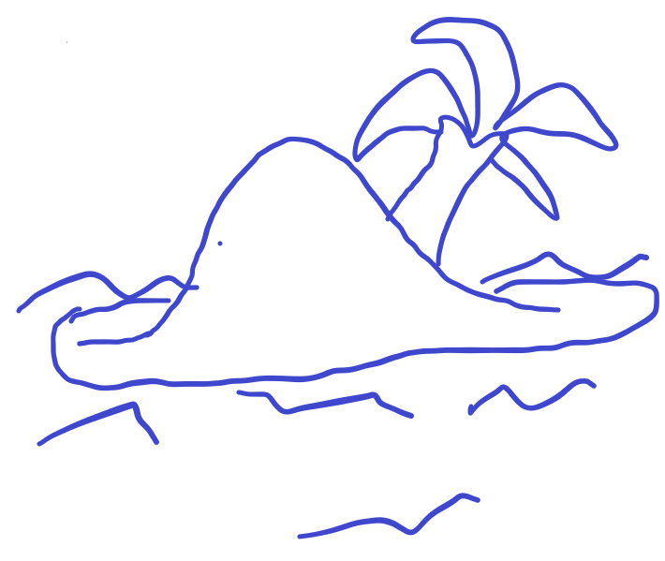
故事背景
世界战争中期，轴心国一方在集中营中进行了一个实验——将四名战俘投放到一个因受核污染而撤离所有岛民的小岛上，最后的幸存者将得到特赦。岛上物资一应俱全，参与者可以自由利用。但是一旦五天内没有决出胜负，四名战俘都会因核污染死去。

Slide 3
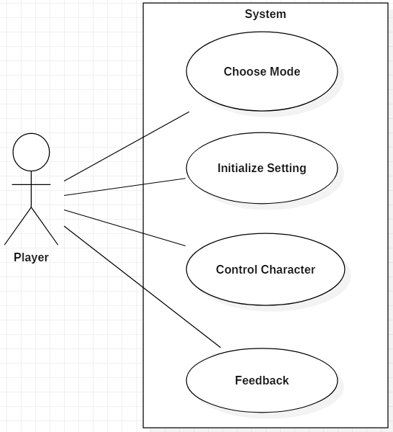
Use-Case Diagram

Slide 4
Use-Case Text
• 基于unity的棋盘游戏
• 级别：用户目标
• 主要参与者：玩家
• 涉众及其关注点：
• 玩家：友好的游戏体验，容易上手
• 成功保证：准确存储游戏数据，准确判定游戏结果

Slide 5
Use-Case Text
• 成功场景：
• 1.打开游戏
• 2.开启一局游戏
• 3.玩家选择游戏设定
• 4.游戏开始
• 游戏中
• 5.玩家操纵角色移动
• 6.触发格子事件
• 7.玩家对角色发出指令
• 8.玩家结束回合，下一个玩家从步骤5行动
• 游戏结束
• 9.判定胜方

Slide 6
Use-Case Text
• 扩展：
• 2a. 玩家读档开始剧情模式：
1. 访问存档文件，恢复游戏场景。
• 5-8a. 玩家在联网模式下意外退出游戏：
1. 计算机托管，等待玩家重新连接。
1a. 玩家成功连接：
1.计算机取消托管。
• 5-8b. 玩家在剧情模式下保存游戏：
1. 存档到磁盘；
• 9a. 规定回合内没有决出胜方：
1. 本局没有获胜方。

Slide 7
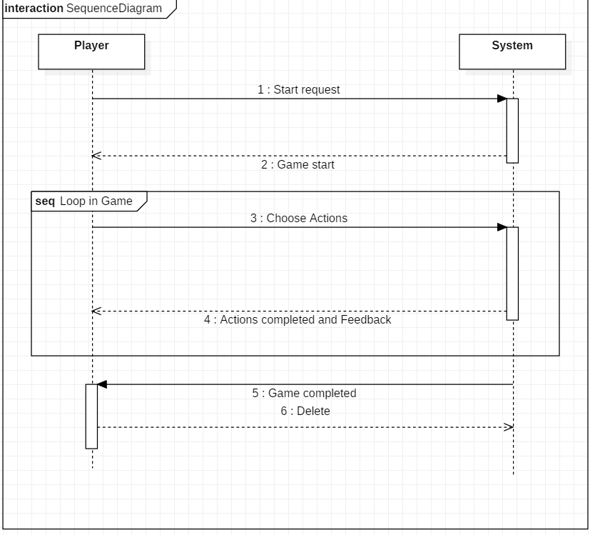
System Sequence Diagram

Slide 8
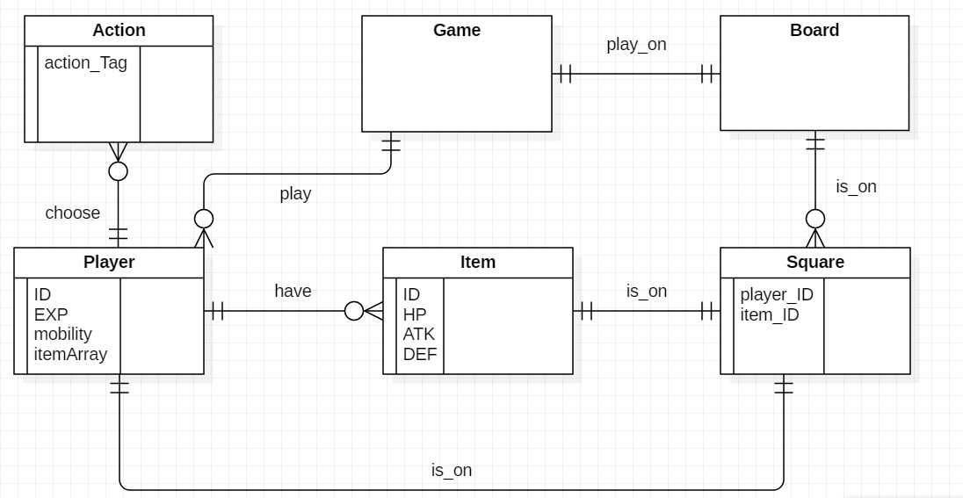
Domain Model

Slide 9
END

